Slide 1
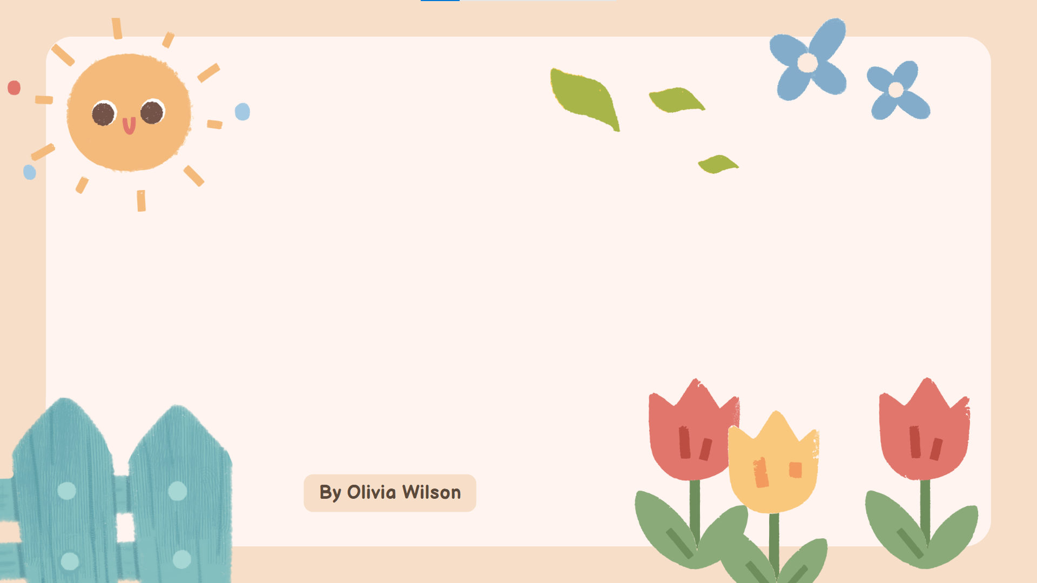

PHÒNG GIÁO DỤC VÀ ĐÀO TẠO QUẬN LONG BIÊN
TRƯỜNG MẦM NON GIANG BIÊN
LĨNH VỰC PHÁT TRIỂN THẨM MỸ
Đề tài: Vẽ côn trùng
Lứa tuổi: MGN 4- 5 tuổi
Giáo viên: Nguyễn Thị Thường
Nguyễn Minh Yến

Slide 2


Cô và trẻ hát:
“Chị ong nâu và em bé”

Slide 3
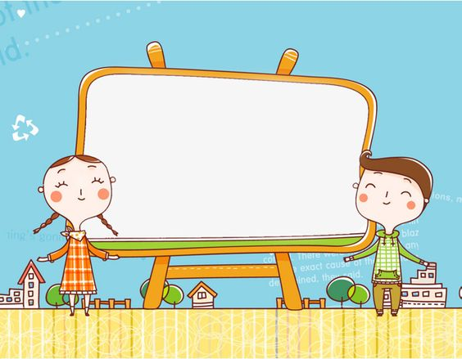
Hoạt động 1:
Quan sát tranh, đàm thoại

Slide 4
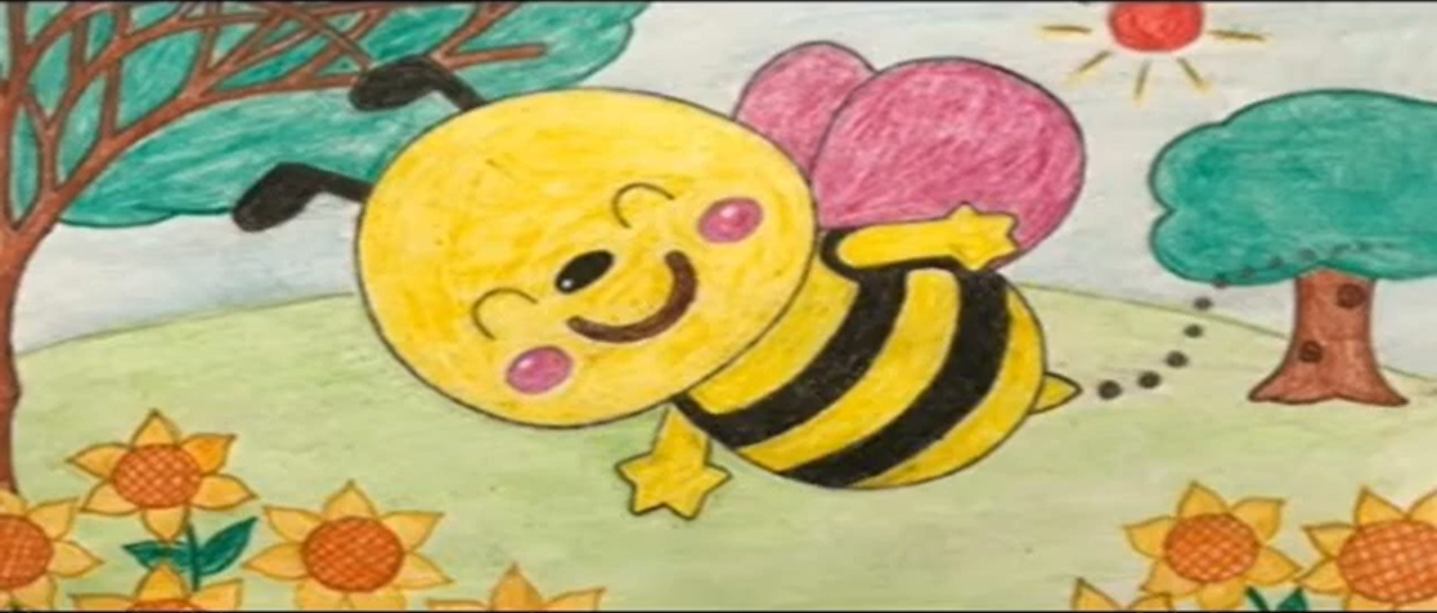

Slide 5
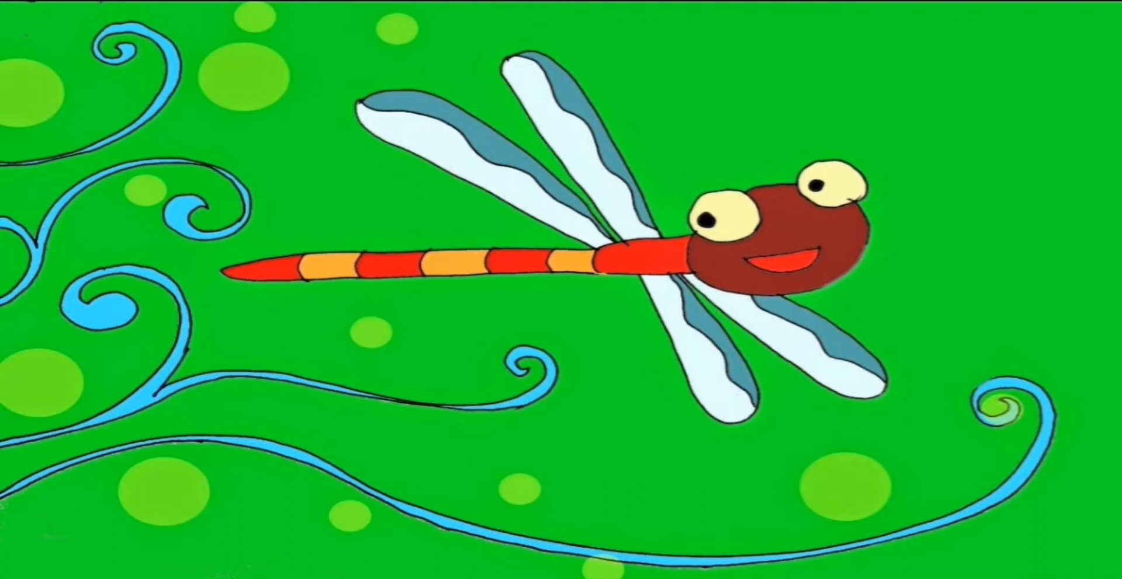

Slide 6
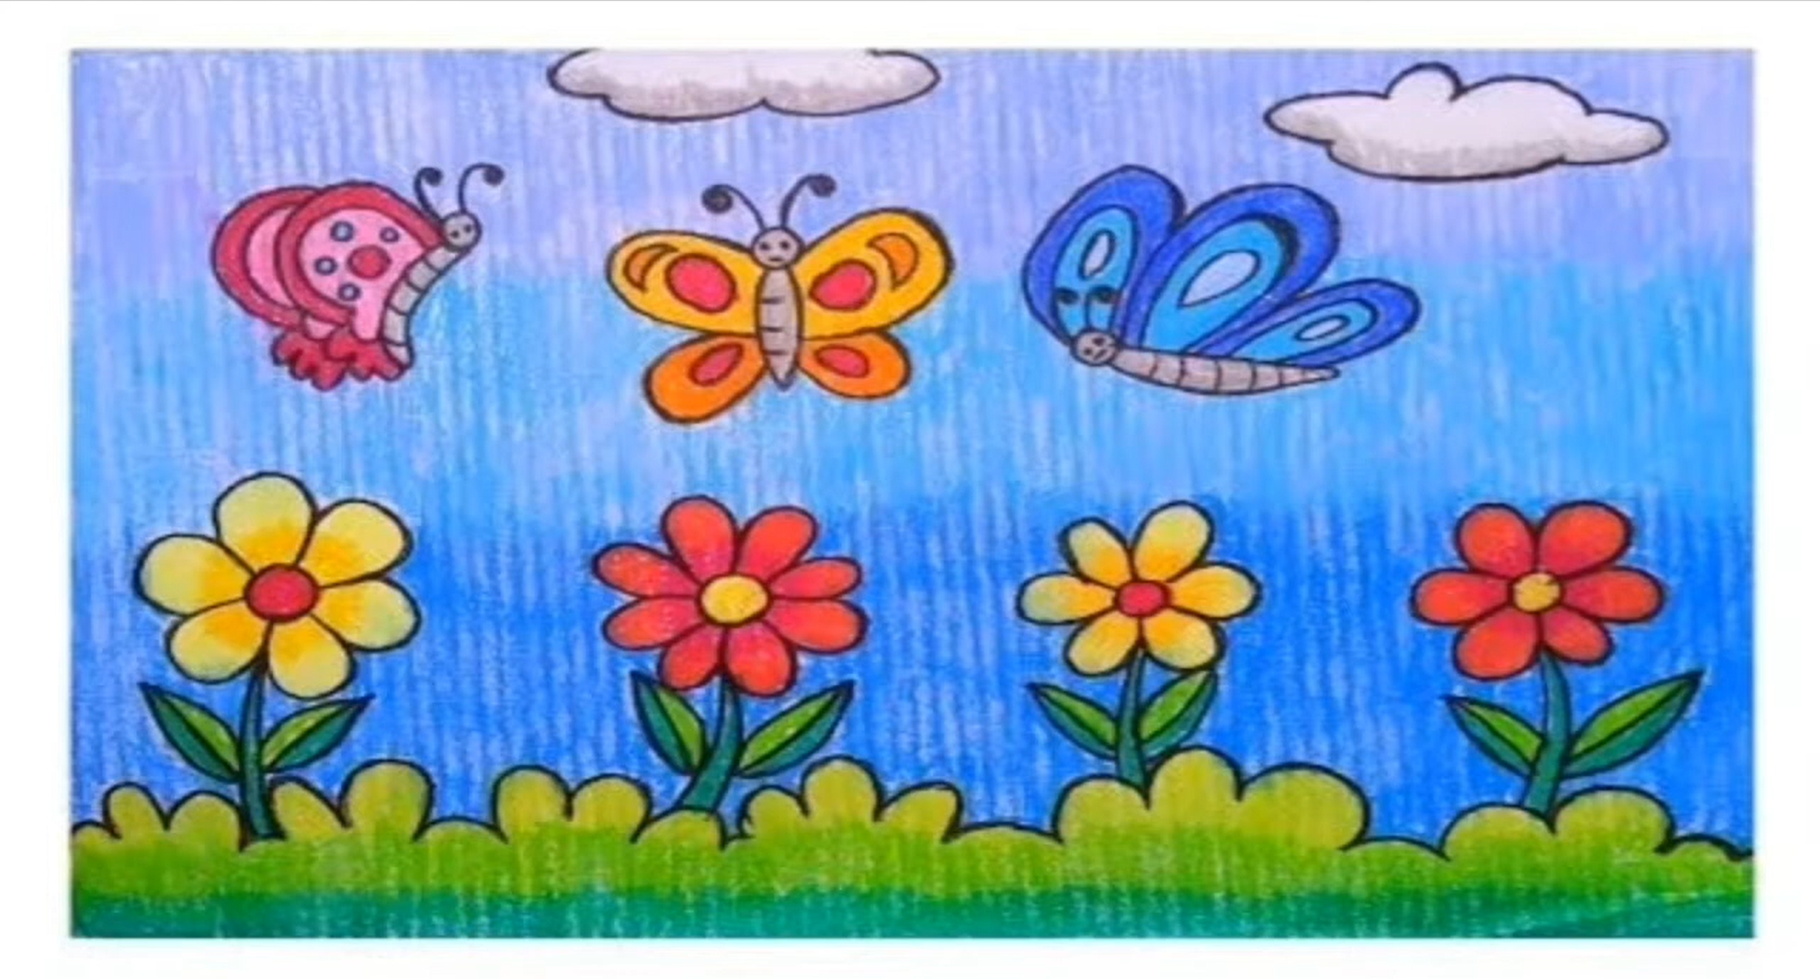

Slide 7

Hoạt động 2: Trẻ thực hiện

Slide 8

Hoạt động 3:
Nhận xét sản phẩm

Slide 9


Slide 10
